Slide 1

Ang Biblia . . . Pinasimple
The Bible…Basically Ministries International Inc. Fort Worth, Texas
www.biblebasically.com
9.6.05a.
©2006 TBBMI
01
Notes:
Sa QUICK CHRONOLOGY, nakita natin ang ANO sa mga pangyayari sa kabuuan ng BIBLIYA. Ngayon, ay ating tuklasin ang BAKIT noong mga pangyayaring iyon sa mundo.
____________________________________________________________________________
[English]
In THE QUICK CHRONOLOGY we found THE WHAT of what happened in the great Biblical panorama. Now it's time to discover THE WHY of those world-shaping events.

Slide 2


Mga Aklatan ng Larawan ng Mga Lupain sa Biblia
Ang aming ministro ay taus-pusong nagpapasasalamat kay Todd Bolen, na tagapaglikha ng Mga Aklatan ng Larawan ng Mga Lupain sa Biblia, sa kanyang mahagbaging pahintulot na gamitin ang mga larawan para sa ANG BIBLIA…PINASIMPLE®. Ang mga gumagamit ng ABP ay hinihikayat na tumingin sa BiblePlaces.com at tuklasin ang libu-libong larawan ng pwedeng gamitin: mula sa Banal na Lupain, sa Aegean at Mediterranean Basin hanggang sa Timog ng Europa kung saan nagsimula ang Kristiyanismo. Ang BiblePlaces.com ay nag-alok sa mga guro at mga tagapangasiwa ng media ang maraming mahusay na digital na mga larawan. Bumisita na kayo! Salamat, Todd!

Slide 3


(Ito ang DAHILAN sa mga nangyari!)
ANG BIBLIA… PINASIMPLE
®
PANG-LIMANG BAHAGI
PINAPATUNGAN NA BATAYAN NG BIBLIYA
9.6.05a.
©2006 TBBMI
02
Notes:
TITULO NG BAHAGING ITO: PINAGPAAPTUNGAN NA BATAYAN NG BIBLIYA (A)
Sa QUICK CHRONOLOGY, nakita natin ang ANO sa mga pangyayari sa kabuuan ng BIBLIYA. Ngayon, ay ating tuklasin ang BAKIT noong mga pangyayaring iyon sa mundo.
____________________________________________________________________________
[English]
SEGMENT TITLE: BIBLICAL BEDROCK (A)
In THE QUICK CHRONOLOGY we found THE WHAT of what happened in the great Biblical panorama. Now it's time to discover THE WHY of those world-shaping events.

Slide 4

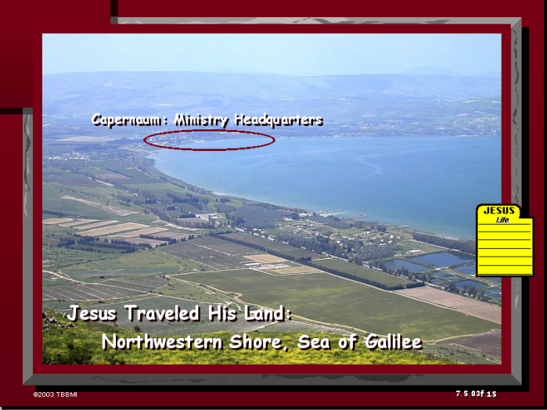
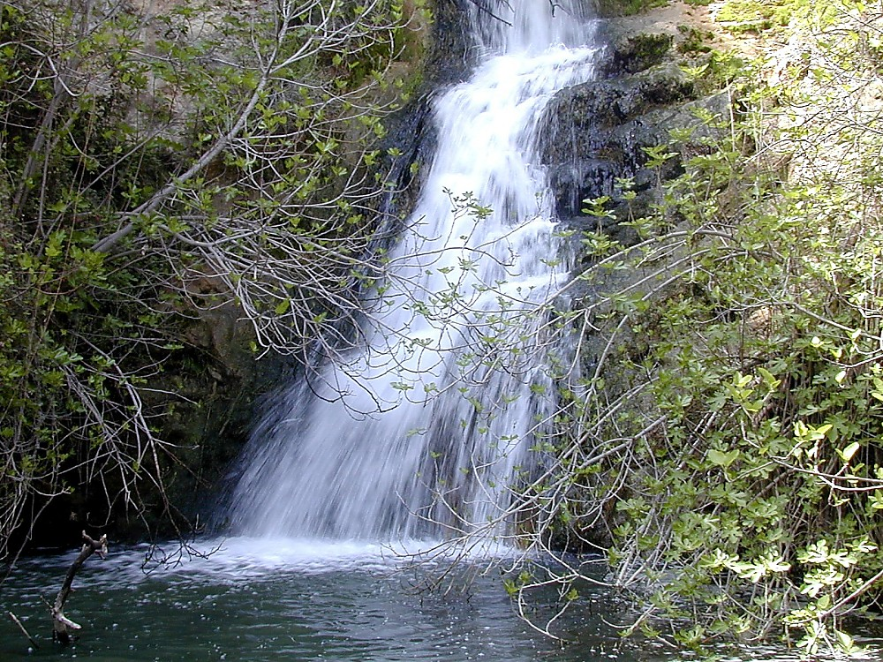
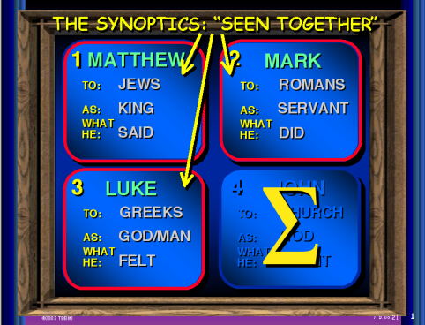
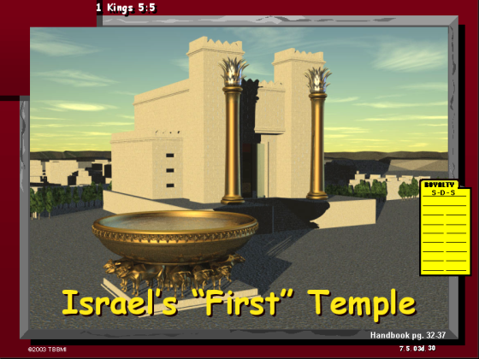
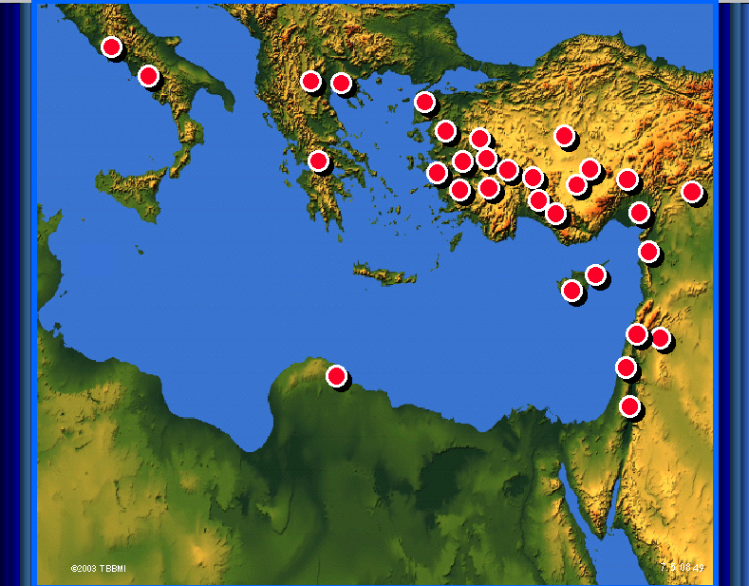
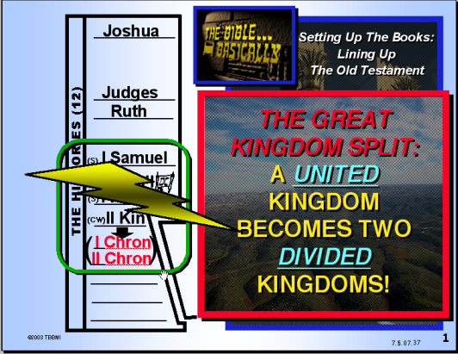
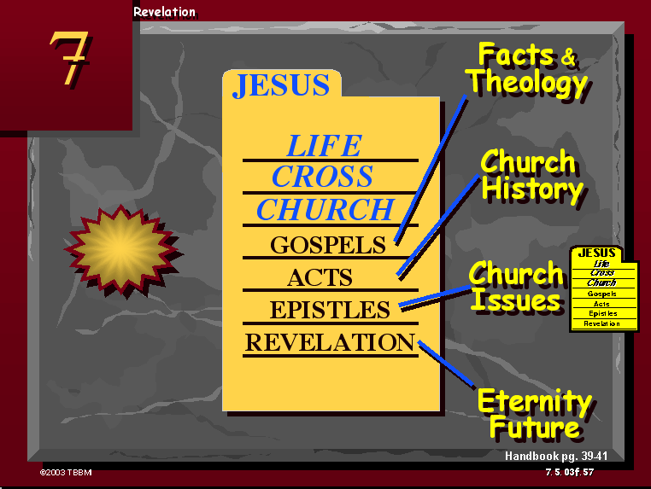
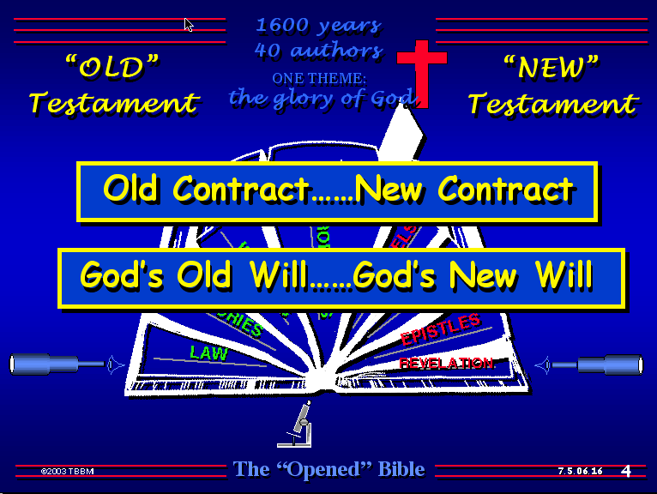
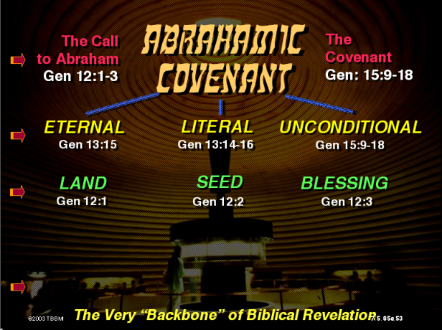
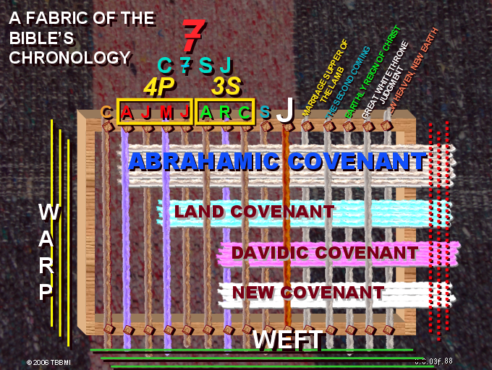
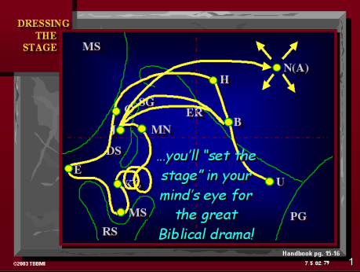
03
©2006 TBBMI
9.6.05a.

Slide 5
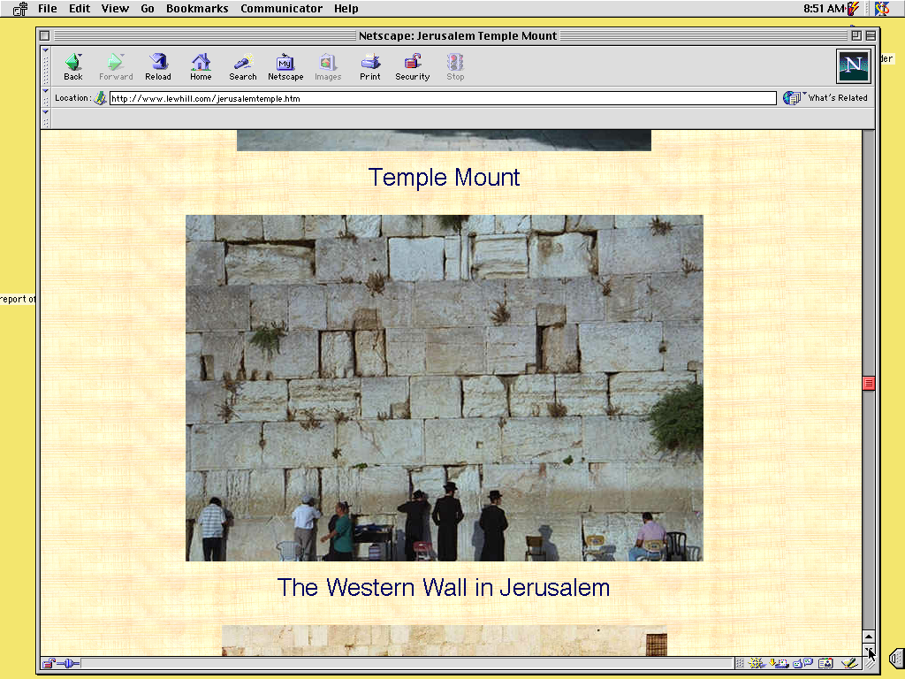
Pinapatungan na
Batayan ng Bibliya
KUNG SAAN NAGSIMULA!
9.6.05a.
1
©2006 TBBMI
04
Notes:
Ang kasagutan ay 'oo'. Ang mga ideyang ito ay naroon. At tinatawag natin itong PINAGPAPATUNGAN NG BATAYAN NG BIBLIYA…dahil sa malalim na kahulugahan ng Bibliya, paghahayag at pang-uunawa…
//// ….doon ito lahat nagsisinula.
____________________________________________________________________________
[English]
The answer is, yes. The ideas ARE there. And we call them, our BIBLICAL BEDROCK...because in that deepest stratum of biblical meaning, revelation and understanding...
//// ….that's where it all begins.

Slide 6



AKALAIN NYO NA IKA'Y NAGSUSULUT NG SINULID UPANG MAGHABI…
ANG TELA NG KRONOLOHIYA NG MGA SALAYSAY SA BIBLYA
TULONG SA PAG-ARAL #08
9.6.05a.
© 2006 TBBMI
05
Notes:
Natatandaan ba natin ang kathang-isip na habihan na ating binuo at itinahi sa JESUS FILE? Sa Tulong sa Pag-aaral #08, ito'y tinatawag na "TELA NG KRONOLOHIYA NG MGA SALAYSAY SA BIBLIYA".
____________________________________________________________________________
[English]
Remember that imaginary loom we built and threaded in the JESUS FILE? On Study Help #8 we called it "The Fabric of the Bible's Chronology.

Slide 7
ANG TELA NG KRONOLOHIYA NG MGA SALAYSAY SA BIBLYA
7
4T
3L
J
P
A
J
M
J
A
M
P
K
ANG SAMPUNG SALITANG BUMUBUO SA BIBLE FILE!
9.6.05a.
1
© 2006 TBBMI
06
Notes:
Inihanda natin ang habihan sa pamamagitan ng sampung sinulid na kumakatawan sa P7KJ na ideya…
//// …at sumusunod dito ay ang sampung salitang bumubuo sa BIBLE FILE.
____________________________________________________________________________
[English]
We prepared the loom with ten threads representing the C7SJ ideas…
//// …followed by those ten organizing words of THE BIBLE FILE.

Slide 8
ANG TELA NG KRONOLOHIYA NG MGA SALAYSAY SA BIBLYA
7
4T
3L
J
P
A
J
M
J
A
M
P
K
PAGLIKHA
ABRAHAM
JOSE
MOISES
JOSUE
ANARKIYA
MAHARLIKA
PAHKABIHAG
KATAHIMIKAN
JESUS
9.6.05a.
© 2006 TBBMI
07
Notes:
…PAGLIKHA, ABRAHAM, JOSE, MOISES, JOSUE, ANARKIYA, MAKARLIKA, PAGKABIHAG, KATAHIMIKAN, at JESUS.
____________________________________________________________________________
[English]
…CREATION, ABRAHAM, JOSEPH, MOSES, JOSHUA, ANARCHY, ROYALTY, CAPTIVITY, SILENCE, and JESUS.

Slide 9
ANG TELA NG KRONOLOHIYA NG MGA SALAYSAY SA BIBLYA
7
4T
3L
J
P
A
J
M
J
A
M
P
K
PAGLIKHA
ABRAHAM
ANG MGA HULING ARAW
JOSE
MOISES
JOSUE
ANARKIYA
MAHARLIKA
PAHKABIHAG
KATAHIMIKAN
JESUS
9.6.05a.
© 2006 TBBMI
08
Notes:
Pagkatapos ay nagdagdag tayo ng lima pang sinulid na kakatawan sa pangunahing mga pangyayari sa mga Huling araw. Karamihan sa Kumakatawan kay Kristo ay sumasang-ayon sa limang pangyayaring magaganap sa hinaharap. Ito ang mga…
____________________________________________________________________________
[English]
Then we added five additional threads to represent the main events of the troubling END-TIMES scenario. The vast majority of the Body of Christ agrees – at least -- on these five future events. They are…

Slide 10
ANG TELA NG KRONOLOHIYA NG MGA SALAYSAY SA BIBLYA
7
BAGONG LANGIT, BAGONG LUPA
PAGHARI NI KRISTO SA MUNDO
4T
3L
PAGHAPUN SA KASALAN
NG KORDERO
PAGHATOL SA MALAKING
LUKLUKANG MAPUTI
IKALAWANG PAGBABALIK
J
P
A
J
M
J
A
M
P
K
PAGLIKHA
ABRAHAM
ANG MGA HULING ARAW
JOSE
MOISES
JOSUE
ANARKIYA
MAHARLIKA
PAHKABIHAG
KATAHIMIKAN
JESUS
9.6.05a.
4
© 2006 TBBMI
09
Notes:
paghapun sa ksalan ng Kordero…
//// ikalawang pagbalik ni Kristo
//// paghari ng sanlibong taon ni Kristo sa mundo … ang Milenya…
//// susunod ay ang Paghatol sa luklukang maputi
//// at magtatapos sa pangyayaring iyon ang pinakahihintay ng lahat… ang Bagong Langit at Bagong Lupa
____________________________________________________________________________
[English]
the marriage supper of the Lamb…
//// the second coming of Christ
//// his thousand-year reign on earth…the Millennium…
//// followed by the Great White Throne Judgment,
//// culminating in that event that climaxes them all… the New Heaven and the New Earth.

Slide 11
ANG TELA NG KRONOLOHIYA NG MGA SALAYSAY SA BIBLYA
7
BAGONG LANGIT, BAGONG LUPA
PAGHARI NI KRISTO SA MUNDO
4T
3L
PAGHAPUN SA KASALAN
NG KORDERO
PAGPAPASIYA SA MALAKING
LUKLUKANG MAPUTI
IKALAWANG PAGBABALIK
J
P
A
J
M
J
A
M
P
K
ANG TIPAN NI ABRAHAM
ANG TIPAN NG LUPA
ANG TIPAN NI DAVID
BAGONG TIPAN
9.6.05a.
5
© 2006 TBBMI
10
Notes:
Ngayon… balikan nating muli ang mga matitibay na liston ng mga kasunduan na itinahi natin sa habihan ng KRONOLOHIYA NG MGA SALAYSAY SA BIBLIYA. Ang mga kasunduang iyon…ay mga lubos na pangako mula sa Diyos… naniniwala tayong hanggang ngayon ang patuloy namabisa ang mga ito. Ang pagkasunod-sunod na mga Kasunduan sa Lumang Tipan ay ang mga sumusunod,
//// ANG TIPAN NI ABRAHAM ...Genesis 12 at 15…
//// ANG TIPAN NG LUPA...Deuteronomio 30
//// ANG TIPAN NI DAVID …2 Samuel 7…at
//// ang BAGONG TIPAN …Jeremias 31.
Kapag ipinagsama-sama, ang lahat ng kaganapang ito ay haahntong sa
//// pagtapos ng kasaysayan ng daigdig at ang rurok ng lahat ng maluwalhating pangako – at ang kanilang isakatuparan – gawa ng Panginoon kay Abraham noong unang panahon.
____________________________________________________________________________
[English]
Now…bring back to mind those strong bands of the covenants that we wove into that fabric of the Bible's chronology...Those covenants…unconditional promises from God…we believe are continuing to run at this very time. Those strong bands of the Old Testament promises are, in order,
//// THE ABRAHAMIC COVENANT...Genesis 12 and 15…
//// THE LAND COVENANT...Deuteronomy 30
//// THE DAVIDIC COVENANT…2 Samuel 7…and
//// the great NEW COVENANT…Jeremiah 31.
Taken together, all these grand events bring to a
//// close earth's history and the climax of all those glorious promises – and their complete fulfillment – made from God to old Abraham so long ago.

Slide 12
ANG "GULUGOD" NG PAGPAPAHAYAG NG BIBLIYA
Ang Walang Pasubaling
Tipan ng Diyos
11
Notes:
Kaya… tingnan nating ng higit na masusi ang lahat ng ito… pag-usapan natin ngayong ang ANG "GULUGOD" NG PAGPAPAHAYAG NG BIBLIYA…ANG WALANG PASUBALING NA TIPAN NG DIYOS.
____________________________________________________________________________
[English]
SO...to further explore all this...let's get into THE BACKBONE OF BIBLICAL REVELATION...GOD'S UNCONDITIONAL COVENANTAL PROGRAM.

Slide 13
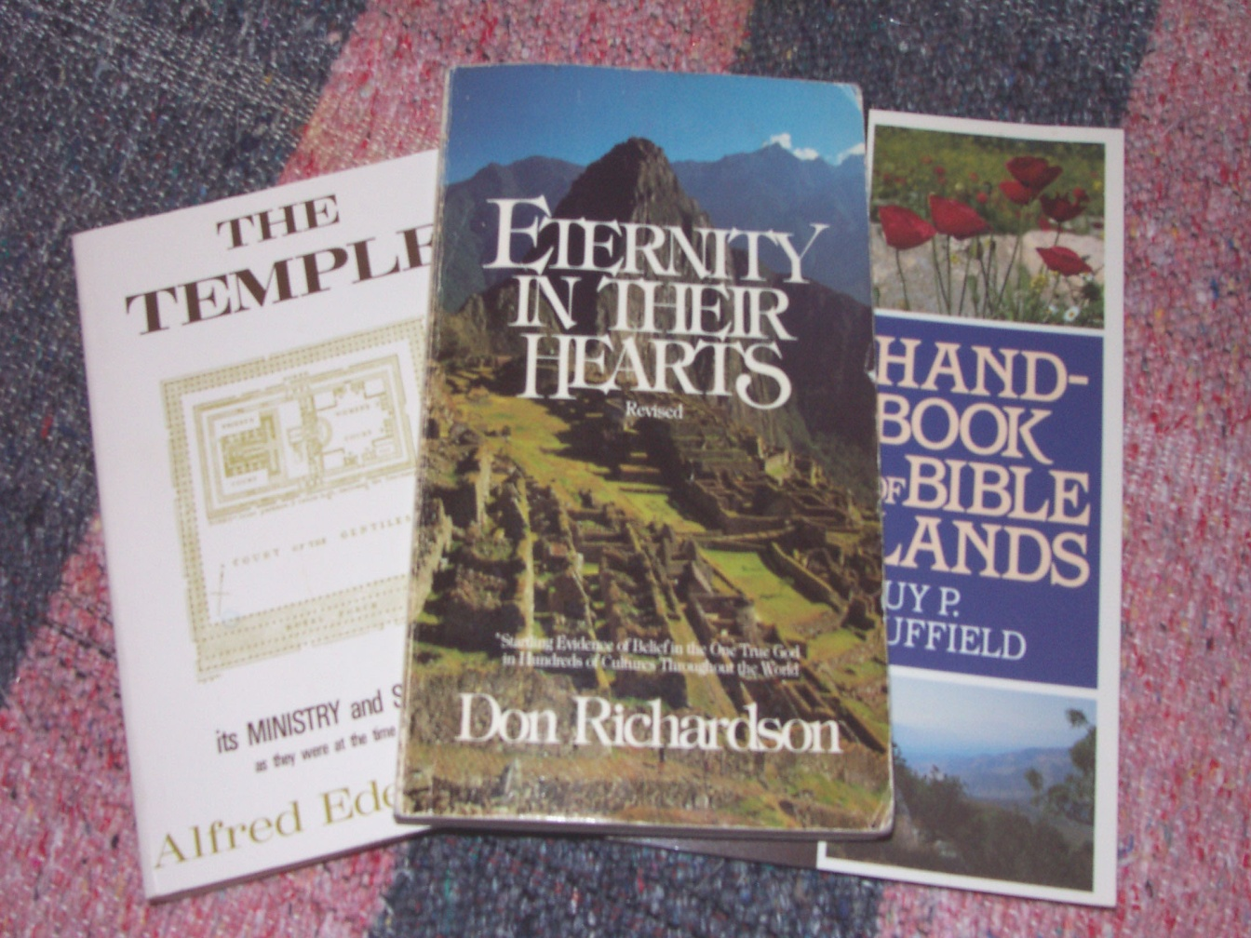
ANG "GULUGOD" NG PAGPAPAHAYAG NG BIBLIYA:
Ang Walang Pasubaling Tipan ng Diyos
Don Richardson, Eternity in Their Hearts
12
Notes:
Pag-isipan natin ang mga katagang ito… Sinabi ito ng isang Kristiyanong manunulat na si Don Richardson, isang akda na may marami at matatagal ng karanasan sa mission field… isang tagapaghatid ng Mabuting Balita na isa ding dalubwika. Sinabi ni Don Richardson sa kanyang aklat na "ETERNITY IN THEIR HERATS…"
____________________________________________________________________________
[English]
Here's another good quote to think about...it's by Christian author Don Richardson, a writer of wide and long experience on the mission field...a missionary who is also an expert linguist. Don Richardson wrote...in his book ETERNITY IN THEIR HEARTS…

Slide 14
ANG "GULUGOD" NG PAGPAPAHAYAG NG BIBLIYA:
Ang Walang Pasubaling Tipan ng Diyos
Ito ay tiyak na walang gulugod. At dahil dito, ang mga Kristiyano ay mawalan ng adhikaing ipamahagi ang natanggap na biyaya, hindi lamang sa kapwa pati na rin sa lahat ng tao sa sanlibutan. (Pg. 163)
Ang Tipan ni Abraham...ang gulugod na tanging pagpapahayag ng Biblya. Ang Turo na hindi kumilala sa gulugod ay tiyak na walang gulugod.
Don Richardson, Eternity in Their Hearts
13
2
Notes:
"Ang Tipan ni Abraham"… ay ang gulugod na tanging pagpapahayag ng Biblya. Ang Turo na hindi kumilala sa gulugod ay tiyak na walang gulugod.
//// Ito ay tiyak na walang gulugod. At dahil dito, ang mga Kristiyano ay mawalan ng adhikaing…
//// ipamahagi ang natanggap na biyaya, hindi lamang sa kapwa pati na rin sa lahat ng tao sa sanlibutan. (Pg. 163)
____________________________________________________________________________
[English]
"The Abrahamic Covenant...is the very backbone of the Bible – the spinal column of special revelation. Teaching which does not acknowledge that spinal column will inevitably have a certain spinelessness about it.
//// It will – quite literally – lack backbone. And it will tend to leave Christians less motivated than they would otherwise be to …
//// …pass on the blessing they have received, not merely to their own kind of people, but to all people on earth."

Slide 15
ANG "GULUGOD" NG PAGPAPAHAYAG NG BIBLIYA:
Ang Walang Pasubaling Tipan ng Diyos
Tungkol sa salitang "SALA"...
Sa Hebreo at Greko:
Walang Asal
Katampalasanan
Pagsalangsang
Kasamaan
Pagsalangsang
Masama...
TULONG SA PAG-ARAL #10
14
8
Notes:
Subukan natin ngayong buuin ang palaisipan ng Bibliya. Magkakaroon tayo ng ilang bahaging pwedeng mabuo. Simulan sa Tulong sa Pag-aaral # 10.
//// Magsimula tayo sa salitang, SALA.
//// Kapwa sa Hebreo ng Lumang Tipan at sa Griyego ng Bagong Tipan… parehong paggamit sa dalawang ito ay nangangahulugang PAGKASALA… na sa katotohanan ay may mas malalalim na kahulugan …tulad ng…
//// WALANG ASAL...
//// KATAMPALASANAN...
//// PAGSALANGSANG...
//// KASAMAAN...
//// PAGSALANGSANG...
//// and MASAMA...
Ang bawat salitang ito sa orihinal nilang mga wika ay nangangahulugan ng iba't-ibang klaseng hindi magandang pagkilos. Makikita natin, ang salitang "SALA" ay sa totoo lang, ay hindi gaanong makabuluhan kung gusto nating isama ang lahat ng malalalim na kahulugan ng salitang : SALA.
____________________________________________________________________________
[English]
Now let's put some parts of a Biblical puzzle together. There will be several pieces to work with. Begin with Study Help #10.
//// Starting with some ideas about that common little English word, SIN.
//// In both the Hebrew of the Old Testament and the Greek of the New...both words which, in English, are translated SIN ... actually have much wider meanings…such as…
//// MISBEHAVIOR...
//// INIQUITY...
//// TRANSGRESSION...
//// WICKEDNESS...
//// TRESPASS...
//// and EVIL...
Each of those words in their original languages means all these different kinds of negative behavior. As you can see, the word SIN is really an ineffective single word when we consider all the wider ORIGINAL meanings for which the only English word in translation is: SIN.

Slide 16
ANG "GULUGOD" NG PAGPAPAHAYAG NG BIBLIYA:
Ang Walang Pasubaling Tipan ng Diyos
NGUNIT!…IKAW AY SAKALING MAG-ISIP…
Tungkol sa salitang "SALA"...
Sa Hebreo at Greko:
…NASAAN KAYA YUNG MARKA?
"hindi pagtama sa marka."
15
2
Notes:
Ngunit, meron ding lipon ng mga salita na magkaparehong ang pagsalin sa Hebreo at Griyego
upang maglarawan sa salitang "SALA".
//// at ito ay…ANG HINDI PAGTAMA SA MARKA… maging ang isang mamamana ay maaaring hindi makatama sa marka ng Bull's eye.
//// NGUNIT!…IKAW AY SAKALING MAG-ISIP…saan matatagpuan sa mundo… sa usapang Bibliya.. Ang Markang iyon?
____________________________________________________________________________
[English]
But there is also a phrase common to both the Hebrew and the Greek
for the word that in English is translated as SIN.
//// the phrase is...TO MISS THE MARK…even as an archer might miss the mark of the target's bull's eye.
//// But you are probably thinking…where or what in the world…in the biblical sense...is that kind of mark?

Slide 17
ANG "GULUGOD" NG PAGPAPAHAYAG NG BIBLIYA:
Ang Walang Pasubaling Tipan ng Diyos
Tungkol sa salitang "SALA"…
In Hebreo at Greko: "hindi pagtama sa marka."
SA TUNTON NG KASAKDALAN… DUMIRETSO SA BANAL NA KASULATAN!
"Kayo nga'y mangagpakasakdal, na gaya ng inyong Ama sa kalangitan na sakdal." Mateo 5:48
16
1
Notes:
SA TUNTON NG KASAKDALAN… DUMIRETSO SA BANAL NA KASULATAN! Doon natin makikita ang markang nais o di kaya'y inaasahan ng Diyos para sa perpektong pagiging tao.
//// Sinabi mismo ni Hesus, "Kayo nga'y mangagpakasakdal, na gaya ng inyong Ama sa kalangitan na sakdal." [Mateo 5:48]
____________________________________________________________________________
[English]
Well…for that plumb line of perfection…we go straight to Scripture. And there we discover God's own mark or expectation for perfect human behavior.
//// Jesus Himself said, "Be perfect, therefore, as your heavenly Father is perfect." [Matthew 5:48]

Slide 18
ANG MGA MALUWALHATING PANGALAN NG DIYOS!
ABBA…ADVOCATE…ALMIGHTY…ALPHA…AMEN…ANCIENT OF DAYS…
ANOINTED ONE…APOSTLE AND HIGH PRIEST…ARM OF THE LORD…
AUTHOR OF LIFE…AUTHOR OF OUR FAITH…BEGINNING AND THE END…
BLESSED AND ONLY RULER…BRANCH…BREAD OF LIFE…BREAD OF GOD… BRIDE GROOM…BRIGHT MORNING STAR…CHIEF SHEPHERD…CHOSEN ONE…CHRIST…CHRIST OF GOD…CHRIST THE LORD…CHRIST THE SON OF THE LIVING GOD… COMFORTER…COMMANDER…CONSOLATION OF ISRAEL…CONSUMING FIRE…CORNER STONE…COUNSELOR… CREATOR…DELIVERER…. DESIRED OF ALL NATIONS… DOOR…EL SHADDAI…ETERNAL GOD… EVERLASTING FATHER…EXACT REPRESENTATION OF HIS BEING… FAITHFUL AND TRUE…FAITHFUL WITNESS…FATHER… FIRSTBORN OVER ALL CREATION….FIRST FRUITS… FOUNDATION…FRIEND OF TAX COLLECTORS AND SINNERS…GENTLE WHISPER…GIFT OF GOD…GLORY OF THE LORD…GOD…GOD ALMIGHTY…GOD OVER ALL…GOD WHO SEES ME…GOOD SHEPHERD…GREAT HIGH PRIEST…GREAT SHEPHERD… GUIDE…HEAD OF THE BODY…HEAD OF THE CHURCH…HEIR OF ALL THINGS…HIGH PRIEST FOREVER…HOLY ONE…HOLY ONE OF ISRAEL…HOLY SPIRIT…HOPE …HORN OF SALVATION…I AM…IMAGE OF GOD…IMAGE OF HIS PERSON…IMMANUEL…JEHOVAH…JESUS…JESUS CHRIST OUR LORD…JUDGE…KING…KING ETERNAL…KING OF KINGS…KING OF THE AGES…LAMB OF GOD…LAST ADAM…LAW GIVER…LEADER… LIFE…LIGHT OF THE WORLD…LIKE AN EAGLE…LILY OF THE VALLEY…LION OF THE TRIBE OF JUDAH…LIVING STONE…LIVING WATER…LORD…LORD GOD ALMIGHTY…LORD JESUS CHRIST…LORD OF ALL…LORD OF GLORY…LORD OF LORDS…LORD OUR RIGHTEOUSNESS…LOVE…MAN OF SORROWS…MASTER… MEDIATOR…MERCIFUL GOD…NAZARENE…OFFSPRING OF DAVID…OMEGA…ONLY BEGOTTEN SON…OUR PASSOVER LAMB… OUR PEACE…POTTER…POWER OF GOD…PRINCE OF PEACE… PROPHET…PURIFIER…RABBONI [TEACHER]…RADIANCE OF GOD'S GLORY…REDEEMER…REFINER'S FIRE…RESURRECTION AND THE LIFE…RIGHTEOUS ONE…ROCK…ROOT OF DAVID…ROSE OF SHARON…RULER OF GOD'S CREATION…RULER OF THE KINGS OF THE EARTH…RULER OVER ISRAEL…SAVIOR…SCEPTER OUT OF ISRAEL…SEED…SERVANT…SHEPHERD AND OVERSEER OF YOUR SOULS…SHIELD…SON OF DAVID…SON OF GOD…STAR OUT OF JACOB…STONE…SON OF RIGHTEOUSNESS… TEACHER…TRUE LIGHT…TRUTH…VINE…WISDOM OF GOD…WONDERFUL COUNSELOR…WORD…WORD OF GOD.
SI CRISTO ANG PANGINOON
JESUS
SI CRISTO ANG PANGINOON
SI CRISTO ANG PANGINOON
ANG TULONG SA PAG-ARAL #11
Mary Foxwell Loeks, The Glorious Names of God
NATAMAAN BA NATIN ANG MARKA?
17
8
Notes:
Sa Tulong sa Pag-aaral # 11… paano natin malalaman ang sukat ng kasakdalan? Tingnan natin ang mga Ngalan ng Panginoon sa Bibliya… mga pangalan, kataga or lipon ng mga salita na ginamit Niya mismo upang tukuyin ang Kanyang sarili. Ito ang magbibigay sa atin ng magandang sukat ng kalidad ng pag-uugali at spiritual na pag-uugali na inaasahan ng Panginoon na ipapakita natin. At syempre, sa dinami-daming pangalan ng Diyos…
//// ….MAKAPANGYARIHAN…
//// ….TAGAPAG-ALIW…
//// ….TAPAT AT TOTOO…
//// ….KORDERO NG DIYOS…
//// ….ANG MAKATARUNGAN…
//// ….KATOTOHANAN…
//// ….PANGALANG LALO LAHAT SA PANGALAN; ……SI KRISTONG PANGINOON…SI JESUS mismo!
Ito ang mga sukat ng Kanyang inaasahan sa atin…. Kung saan, wala sa ating makakapagkumpara. Iisang tanong ang nalalabi…
//// NATAMAAN BA NATIN ANG MARKA? YUN ANG DAHILAN KUNG BAKIT KAILANGAN NATIN NG Tatagapagligtas … ANG PANGINOONG JESU KRISTO.
____________________________________________________________________________
[English]
With Study Help # 11…how exactly would you ever know the dimensions of "perfection?" For that…just look at the names of God right there in the Bible…names, terms and phrases that He uses in reference to Himself. That list gives us a good idea of the quality of the behavior and spiritual behavior expected of us. And, of course, among those dozens of the biblical names for God…are these…
//// ….ALMIGHTY…
//// ….COMFORTER…
//// ….FAITHFUL AND TRUE…
//// ….LAMB OF GOD…
//// ….RIGHTEOUS ONE…
//// ….TRUTH…
//// ….AND THAT NAME ABOVE ALL NAMES……CHRIST THE LORD…JESUS Himself!
These are some of the dimensions of expectation…to which none of us can compare. Then the question remains…
//// DO WE…OR DO WE NOT…MISS THE MARK? THAT'S why we need a Savior…Jesus Christ the Lord.

Slide 19
ANG "GULUGOD" NG PAGPAPAHAYAG NG BIBLIYA:
Ang Walang Pasubaling Tipan ng Diyos
Tungkol sa salitang "SALA"...
Sino ang papasa sa pagsusuri?
Nabuo ni Pablo ng mahusay sa kanyang kasulatan sa Mga Taga Roma 3:23...
18
1
Notes:
Isa pang tanong: Sino ang papasa sa pagsusuri? Paano tayo makakabuhay sa mundong ito at makasigurong TUMAMA SA MARKA?
//// May sagot tayo diyan. Nabuo ni Pablo ng mahusay sa kanyang kasulatan sa Mga Taga Roma 3:23...
____________________________________________________________________________
[English]
Another question then: WHO can measure up to such criteria? How do we live life on this planet and NOT miss that mark?
//// We have an answer to that. Paul summed it up clearly in Romans.

Slide 20
"...sapagkat ang lahat ay
nangagagkasala nga,
at hindi nangakaabot sa
kaluwalhatian ng Diyos."
19
Notes:
"...sapagkat ang lahat ay nangagagkasala nga, at hindi nangakaabot sa kaluwalhatian ng Diyos." LAHAT AY NAGKASALA!!
____________________________________________________________________________
[English]
"FOR ALL HAVE SINNED AND FALL SHORT OF THE GLORY OF GOD." AGAIN…ALL HAVE SINNED!

Slide 21
ANG "GULUGOD" NG PAGPAPAHAYAG NG BIBLIYA:
Ang Walang Pasubaling Tipan ng Diyos
ANG LUMANG
" "
ANG BAGONG
" "
TIPAN
TIPAN
KASUNDUAN
KASUNDUAN
TIPAN
TIPAN
PAMANA
PAMANA
PAMANA
TIPAN
TIPAN
ANG TULONG SA PAG-ARAL #12
KASUNDUAN
TESTAMENTO
20
19
Notes:
Mayroong isa pang bahagi ng palaisipan… Tulong sa Pag-aaral #12… Nagsisimula ito sa
//// PAMANA.....tapos
//// KASUNDUAN...susunod ay
//// TESTAMENTO...at huli
//// TIPAN.
Ang bawat salitang ito, ay may legal na ideya or kahulugan.
Sa katotohanan,
//// KASUNDUAN at TIPAN ay maaaring magkabaliktaran. gayun din ang
//// TESTAMENTO at PAMANA...at ang
//// PAMANA at KASUNDUAN...at ang huli...ang bawat isa..
//// KASUNDUAN,
//// TESTAMENTO at
//// PAMANA… ay maaaring ipagbaliktad sa
//// TIPAN.
At dahil dito, may malaking halagang dala-dala ng apat ng salitang ito. Sa ibang salita, ayon sa diksyunaryo, maaari nating sabihin na ang parte ng ating Bibliya ay ang... Lumang
//// ….PAMANA…
//// ….TIPAN...o
//// ….KASUNDUAN… ng Diyos.
Gayun din... maaari nating tukuyin ang BAGONG
//// ….PAMANA
//// ….TIPAN o
//// ….KASUNDUAN ng Diyos ang kabialng bahagi ng Bibliya.
Ito ay mga katagang nagbibigay ng maliwanag na pagkaunawa sa kalaliman at kaluwagan ng legal na kasunduan sa Kanyang mga nilalang. Sa lahat ng ito... desisyon ng mga sinaunang tagasalin ang gamitin ang salitang "TIPAN", kaya tayo ngayon ay gumagamit ng
//// LUMANG TIPAN at
//// BAGONG TIPAN.
Pag-isipan natin ito...
____________________________________________________________________________
[English]
Now comes another puzzle piece...Study Help #12…this one is a matter of some interchangeable words. Beginning with
//// WILL.....then
//// CONTRACT...followed by
//// TESTAMENT...and finally
//// COVENANT.
Each of these terms has a legal idea behind its meaning.
In fact,
//// CONTRACT and TESTAMENT are interchangeable...as are
//// TESTAMENT and WILL...then
//// WILL and CONTRACT...and finally...each one...
//// CONTRACT,
//// TESTAMENT and
//// WILL…is an interchangeable term with
//// COVENANT.
So there is an enormous amount of contractual and legal nuance brought together in these four terms. In other words, according to the dictionary, we could call the parts of our Bible...God's OLD
//// ….WILL…
//// ….COVENANT...or
//// ….CONTRACT…
In the same way…we could refer to God's New
//// ….WILL
//// ….COVENANT or
//// ….CONTRACT
Interchangeable terms that give enormous insight into the depth and breadth of God's legal arrangements with his Creation. With all these possibilities…it was the decision of earlier translators to use the older inclusive term TESTAMENT…giving us
//// OLD TESTAMENT and
//// NEW TESTAMENT.
Then...with the idea of Biblical covenants and contracts in mind...think about this…

Slide 22
ANG "GULUGOD" NG PAGPAPAHAYAG NG BIBLIYA:
Ang Walang Pasubaling Tipan ng Diyos
ANG MGA TIPAN AT KASUNDUAN SA SINAUNANG PANAHON
21
Notes:
…ang mga panlipunan o pananaliaping mga sitwasyon sa mga sinaunang panahon kung saan ang kontrata at kasunduan ay tanyag na bahagi ng sibil na panayam. Halimbawa ng sinaunang kasunduan, sa sitwasyong…
____________________________________________________________________________
[English]
…the social or financial situations in those ancient times where covenants and contracts were a prominent part of civil discourse. As an example of ancient covenants, this situation…

Slide 23
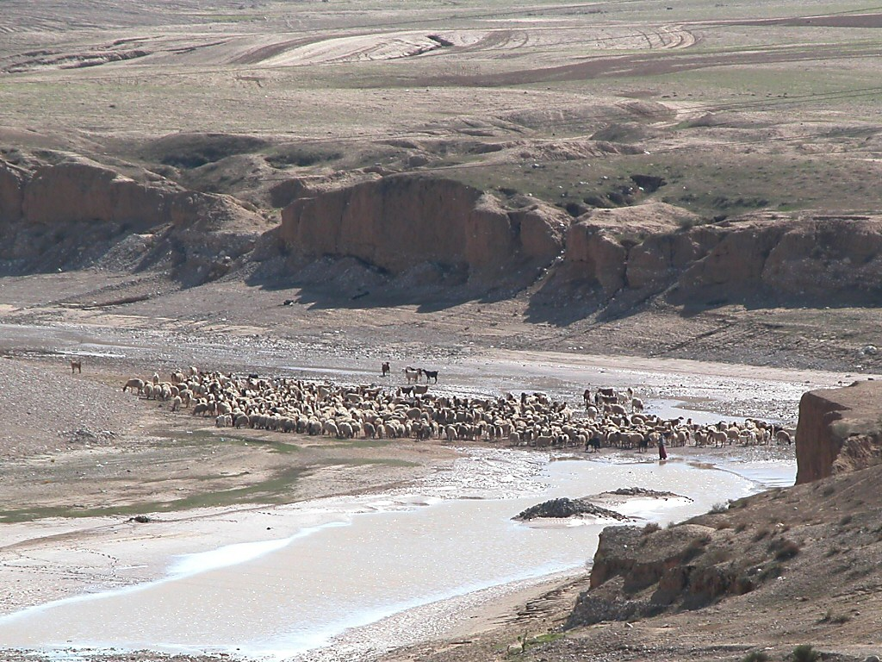
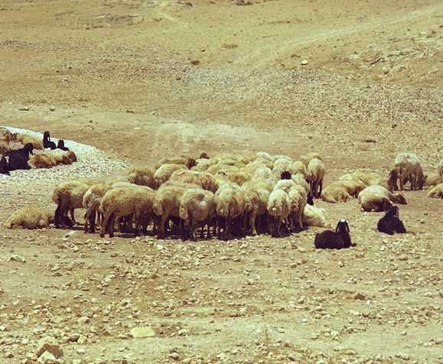
ANG "GULUGOD" NG PAGPAPAHAYAG NG BIBLIYA:
Ang Walang Pasubaling Tipan ng Diyos
TULONG SA PAG-ARAL #13
ANG MGA SINAUNANG TIPAN
22
1
Notes:
…sa Tulong sa Pag-Aral # 13…halimbawa ay nagmamay-ari ka ng isang kawan ng mga tupa… ngunit nangangailangan ka ng higit na mas malaking lupa kung saan maaaring manginain ng damo ang mga tupang iyon.
//// Sa kabilang dako, mayroon kang kaibigan na nagmamay-ari ng napakalaking lupain at pumapayag siyang mapasayo ang isang bahagi ng lupang iyon para iyong mapakinabangan.
Paano ang mangyayaring pag-aayos ukol dito?
Sa mga panahon sa Bibliya… ito ay makakamit sa isa sa apat na paraan… tulad ng…
____________________________________________________________________________
[English]
…with Study Help 13 in hand…suppose you own a herd of sheep…but you need additional land on which to graze that herd.
//// On the other hand, your friend owns a very large range of land and is quite willing to make some of it available to fill your needs.
How do you make that arrangement?
In Biblical times…in one of four ways...such as…

Slide 24
Ezra 10:19; Ezek. 17:18
ANG "GULUGOD" NG PAGPAPAHAYAG NG BIBLIYA:
Ang Walang Pasubaling Tipan ng Diyos
ANG MGA SINAUNANG TIPAN
• KAMAY
23
Notes:
Ang KASUNDUANG KAMAY. …magkakamayan… isang simpleng pagpapahayag ng pagkakaunawaan sa pagitan ng mga tao – at ito'y ginagamit pa rin sa kasalukuyan.
____________________________________________________________________________
[English]
The ancient HAND COVENANT…simply shaking hands…a basic gesture of understanding between people -- coming right on down to our own time.

Slide 25
Ruth 4:8
ANG "GULUGOD" NG PAGPAPAHAYAG NG BIBLIYA:
Ang Walang Pasubaling Tipan ng Diyos
ANG MGA SINAUNANG TIPAN
• KAMAY
• SAPATOS
24
Notes:
Ang KASUNDUANG SAPATOS…. Nahang may higit na makahulugang senyales. Bilang simbulo ng kasunduan, ang bawat partido ay makikipagpalit ng sapatos, nitong itatago ng kabilang partido… hanggang umiiral ang kasunduan. Upang mapagwalang-bisa ang kasunduan, ibabalik lamang nila sa isa't-isa ang kanilang mga sapatos, at tapos na ang kasunduan.
____________________________________________________________________________
[English]
With slightly more symbolic permanence…though temporary…the SHOE COVENANT. As a symbol of the agreement, each party exchanges a sandal, which will be retained by each...just as long as the agreement is in effect. To cancel it all, we simply give back each other's sandal, and the agreement is concluded. Things return to their original condition.

Slide 26
Lev. 2:13; Num. 18:19; 2 Cronica 13:5
ANG "GULUGOD" NG PAGPAPAHAYAG NG BIBLIYA:
Ang Walang Pasubaling Tipan ng Diyos
ANG MGA SINAUNANG TIPAN
• KAMAY
• SAPATOS
• ASIN
• DUGO
25
2
Notes:
Ang KASUNDUANG ASIN.. Ito'y higit na mas makabuluhan kaysa sa Kasunduang sapatos. Bawat partido ay magbibigay at makikipagpalitan ng mamahaling halaga ng asin sa isang supot na kanilang bitbit. Ang ideya dito ay, kung sakali mang humantong na sa katapusan ang kasunduan, ay mahirap nang maibabalik ng buong-buo ang halaga ng asin na naibigay ng unang partido, subalit hindi sinasabing hindi ito impossible. Ginagamit din ang asin sa sinaunang panahon upang pagtibayin ang kasunduan. Paminsan, ang mga supot na ito ay pinagpapalit ng mga partido sa isa't-isa. Kung kaya, ang kasunduang ito ay maaaring mapagwalang-bisa ng mas madali.
//// Ngunit ngayon, hahantong tayo sa pinakamahalaga at may pinakamalaking bisang kasunduan o kontrata sa lahat. Ito ang tinatawag na KASUNDUAN DUGO.
Ganito ang nangyayari sa KASUNDUANG DUGO:
//// bawat partido ay malayang pumili ng hayop o mga hayop, depende sa kayamanan ng mga partido.
____________________________________________________________________________
[English]
Then…the SALT COVENANT…still another form of contract, this one requiring yet more commitment than the shoe covenant, though not by much. Each party to the agreement exchanged an amount of precious salt from a side condiment pouch many people carried. The idea here being that once the agreement was ended…the return of all the salt would be very difficult although, in theory, possible. And also, salt was used in ancient times as a way of ratifying an agreement. Sometimes the pouches were just exchanged between the parties. So, this contract could be nullified with some ease.
//// But now, we come to the most important and far-reaching ancient covenant or contract agreement of them all. This one we call a BLOOD COVENANT.
The Blood Covenant worked like this:
//// each of the parties to an agreement selects an animal, or animals, depending upon one's personal wealth.

Slide 27
Genesis 15
ANG "GULUGOD" NG PAGPAPAHAYAG NG BIBLIYA:
Ang Walang Pasubaling Tipan ng Diyos
ANG "TIPAN NG DUGO": GANAP NA PAGBIGKIS HANGGANG SA KAMATAYAN NG ISA SA MGA "NAGLAGDA" SA KASUNDUAN!
[Ang Diyos] ay bumaba at nakipagtipan kay Abram (Tipan ni Abraham). Nang "mangako" ang Diyos (patunay sa tipan) ng anumang lalong mataas ay ipinanumpa ang kayang sarili (Heb. 6:13). Sa madaling salita ito ay isang gilid na tipan. Kaya ang mga pangako ay siguradong tiyak."
Walvoord/Zuck, The Bible Knowledge Commentary
ANG MGA SINAUNANG TIPAN
X
• DUGO
26
3
Notes:
Ang mga hayop ang kakatayin, at ang mga katawan ng mga pinatay na hayop ay ikakalat sa lupa ngunit mag-iiwan sila ng puwang sa pagitan.
//// …at, magkatabi at magkasamang maglalakad ang dalawang partido sa pagitan ng mga katawan ng kinatay na mga hayop. Paano ito naging makabuluhan? Oo… dahil nagbuwis sila ng dugo sa kanilang kasunduan.
//// Dahil dito, ang KASUNDUANG DUGO ay ganap na pagbigkis haggang kamatayan ng isa sa mga "naglagda" sa kasunduan! Sa ibang salita, walang anumang maaaring makapag-buwal sa Kasunduang Dugo. Bakit kailangang bigyan ng halaga ito? Narito ang isang eksena sa Genesis sa pagitan ni Abraham at ng Panginoon:
//// " came down and made…or literally CUT…a formal treaty with Abraham (the Abrahamic Covenant.) Since God could "swear" (confirm a covenant) by none greater, 'He swore by Himself' (Heb. 6:13). In other words this was a unilateral covenant. So its promises are absolutely sure.
____________________________________________________________________________
[English]
The animals are slaughtered and the carcasses spread about on the ground with a passage between them,
//// …and then side-by-side, the parties walk together between the animal pieces. Significant? Yes…because blood has been spilled in behalf of the arrangement.
//// That BLOOD COVENANT then is utterly binding until the death of one of the parties! In other words, there is no abrogating a blood covenant. Why this emphasis? Here's a glimpse of that climactic scene in Genesis between Abraham and God:
//// "[God] came down and made…or literally CUT…a formal treaty with Abraham (the Abrahamic Covenant.) Since God could "swear" (confirm a covenant) by none greater, 'He swore by Himself' (Heb. 6:13). In other words this was a unilateral covenant. So its promises are absolutely sure.

Slide 28
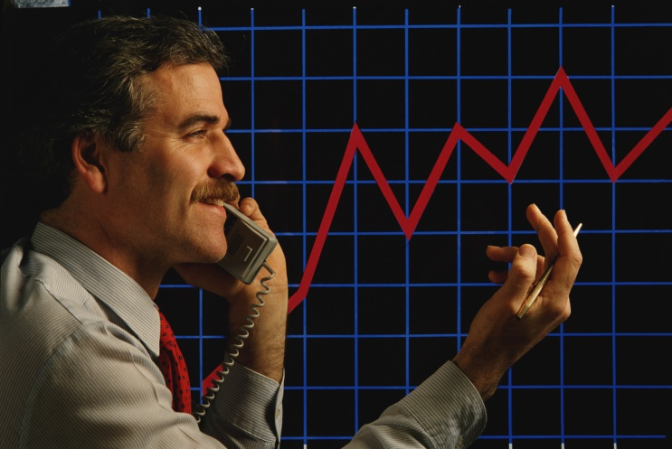
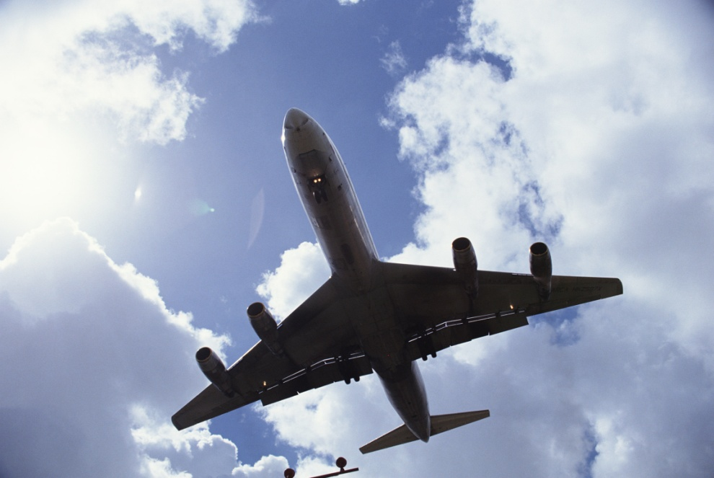
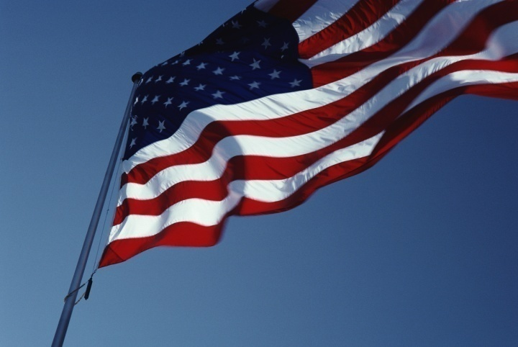
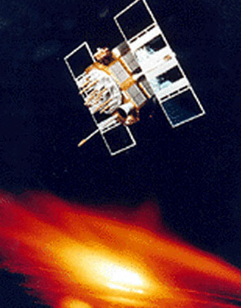
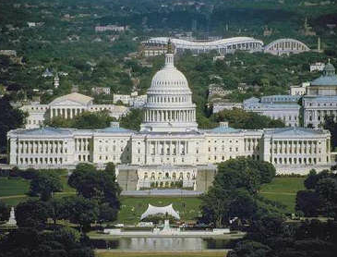

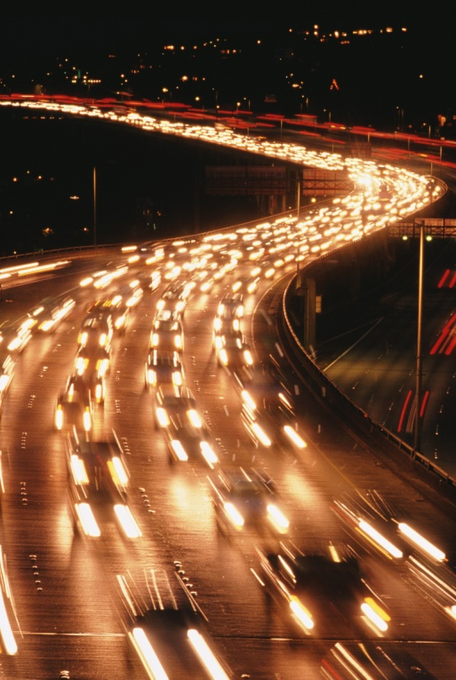
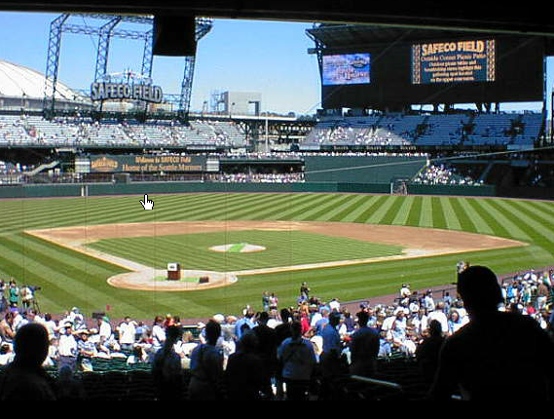
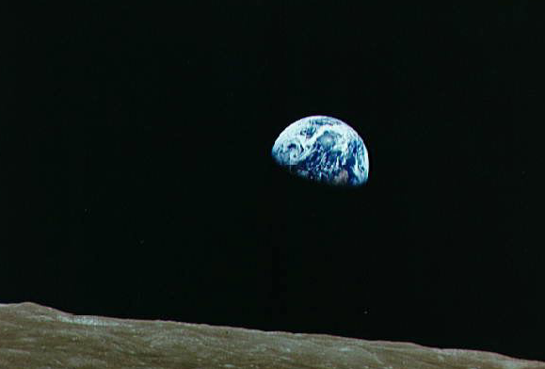
ANO ANG NAGPAPANATILI SA LAHAT NA ITO?
27
1
Notes:
Ngayon, ang huling bahagi ng palaisipan…
Narito'y mga pananaw at kaganapan na pangkaraniwan sa mga namumuhay sa Estados Unidos sa panahong ito ang ng sa kasaysayan ng mundo.
…At ang kamaharlikaan ng capitol building ng U.S. sa Washington D.C.
Sa lahat ng iba't ibang aspeto ng ating pamumuhay…
//// …may tanong dito: ANO ANG NAGPAPANATILI SA LAHAT NA ITO?
____________________________________________________________________________
[English]
Now the last puzzle piece...
Here is a series of sights and events that are common to life in the United States at this time in the world's history.
….And the majesty of the U.S. capitol building in Washington D.C.
With all of these varied aspects of our contemporary life...
//// ….there is a question here: is there one common concept that holds all this together? Is there an underlying idea or fundamental principle that brings all this – in this instance, the United States of America – together in what we could call –– in this case –– nationhood?

Slide 29
ANG SALIGANG BATAS NG ESTADOS UNIDOS
Ang Pinaka-Gulugod ng Buhay Amerikano
28
Notes:
Maaari nating sabihin na ang U.S. Constitutaion ang gumaganap na gulugod sa kabuhayan sa Amerika. Isa itong legal na papeles.. Hindi banal na instrumento. Kundi sa siglo-siglong mga taon, ang iisang kasunduang ito ang nagbibigkis sa pamumuhay sa Amerika… mapa-giyera o mapayapa… sa masama at sa mabuti… isang kasunduang nalalaman at nauunawaan ng lahat ng Amerikano.
____________________________________________________________________________
[English]
We could suggest that the U.S. Constitution be considered as the very BACKBONE of American life. It is a legal document...not a divine instrument, of course. However, through the centuries that single written document has held the United States and its way of life together…through war and through peace...the good times and the very bad…a document of common understanding among all American people.

Slide 30
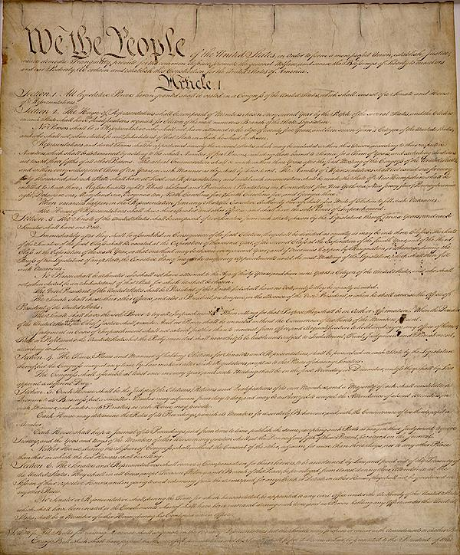
ANG LEGAL NA DOKUMENTO NG PAGKAINTINDIHAN SA PAGITAN NG TAONG BAYAN AT ANG PAMAMAHALAAN!
ANG SALIGANG BATAS NG ESTADOS UNIDOS
Ang Pinaka-Gulugod ng Buhay Amerikano
29
1
Notes:
ANG LEGAL NA DOKUMENTO NG PAGKAINTINDIHAN SA PAGITAN NG TAONG BAYAN AT ANG PAMAMAHALAAN!
____________________________________________________________________________
[English]
//// A LEGAL DOCUMENT OF UNDERSTANDING BETWEEN MEN AND THEIR GOVERNMENTS.

Slide 31
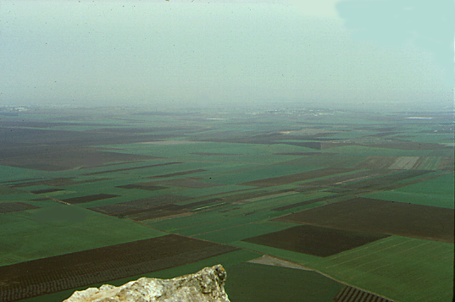
Ang PANAWAGAN
KADESH BARNEA
S - D - S
Mga EBANGHELYO
40
SINAI
EPISTOLAS
JERICO
PAGKAKAHATI NG LUPA
430
EXODO
IGLESIA
70 TAON
ISRAEL
MGA PROPETA
J - E
MGA GAWA
PAGKAALIPIN
MGA HUKOM
JUDA
350
L - B - B
I - I
APOCALIPSIS
12 TRIBO
M - S - S
Z - E - N
5 SERMON
3 PAGLAKBAY...
9.6.05a.
© 2006 TBBMI
30
Notes:
Ngayon, pag-isipan natin ang lahat ng idea, mga tao, mga kaganapan… lahat ito ay parte ng Bibliya… PANIMULA at ng KRONOLOHIYA… panahon ng Bibliya at mga istoryang napagdiskusyunan natin kanina… lahit ito'y hahantong…
____________________________________________________________________________
[English]
Now think about all of these Biblical concepts, these ideas, the people, the events...all of them major parts of THE BIBLE…BASICALLY and THE QUICK CHRONOLOGY … the Bible's time and story lines we have moved through earlier…[DISSOLVING DIRECTLY INTO…]

Slide 32
Ang PANAWAGAN
KADESH BARNEA
S - D - S
Mga EBANGHELYO
40
SINAI
EPISTOLAS
JERICO
PAGKAKAHATI NG LUPA
430
AT...
EXODO
IGLESIA
70 TAON
ANG MINISTERIO NI PANGINOONG HESU CRISTO
ISRAEL
MGA PROPETA
J - E
MGA GAWA
MGA HUKOM
JUDA
350
L - B - B
I - I
APOCALIPSIS
12 TRIBO
M - S - S
Z - E - N
3 PAGLAKBAY...
9.6.05a.
© 2006 TBBMI
31
Notes:
Sa MINISTERIO NI PANGINOONG HESU CRISTO
Mayroon pang isang tanong..
____________________________________________________________________________
[English]
…including and culminating in the ministry of the Lord Jesus Christ! Now comes another question…

Slide 33
The CALL
KADESH BARNEA
S - D - S
GOSPELS
40
SINAI
EPISTLES
JERICHO
LAND DIVIDED
430
AT...
EXODUS
CHURCH
70 YEARS
ANG MINISTERIO NI PANGINOONG HESU CRISTO
ISRAEL
PROPHETS
J - E
ACTS
SLAVERY
JUDGES
JUDAH
350
L - S - B
MAYROON BANG KAUGNAYAN ANG MGA PANGYAYARING ITO?
I - I
REVELATION
12 TRIBES
M - C - C
Z - E - N
5 SERMONS
3 TREKS...
9.6.05a.
© 2006 TBBMI
32
Notes:
MAYROON BANG KAUGNAYAN ANG MGA PANGYAYARING ITO?
Mayroon bang ligal na kasunduan o dokumento na maaaring magpaliwanag sa mga kaganapang nangyayari sa Bibilya na tamang-tama sa pagkakaganap nila sa Banal na Kasulatan? Oo naman! Meron!
____________________________________________________________________________
[English]
Is there here, also, a connection, a combining principle, or perhaps even A LEGAL DOCUMENT that would account for the Biblical events unfolding exactly as they did across the pages of Scripture? Of course, there is!

Slide 34
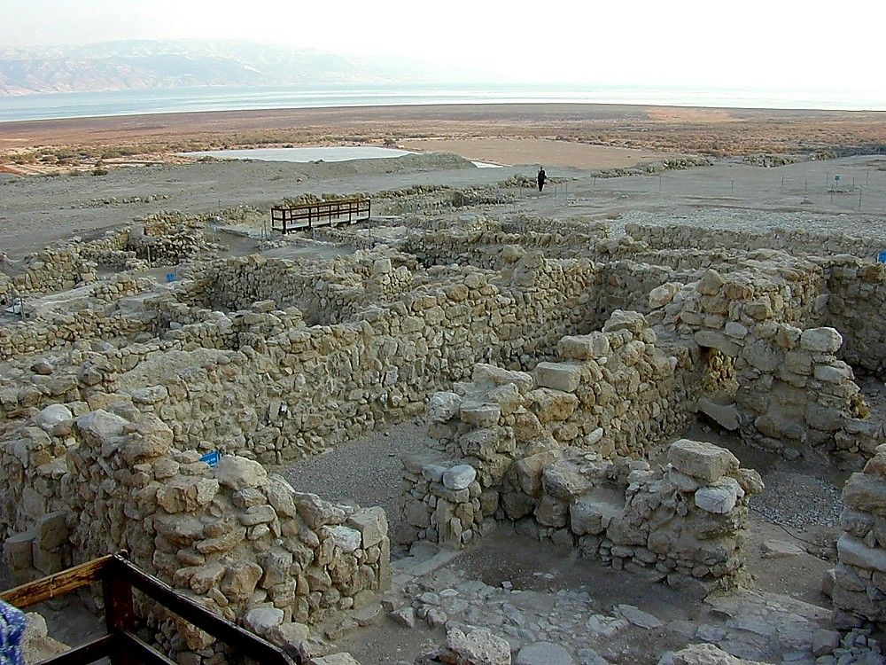
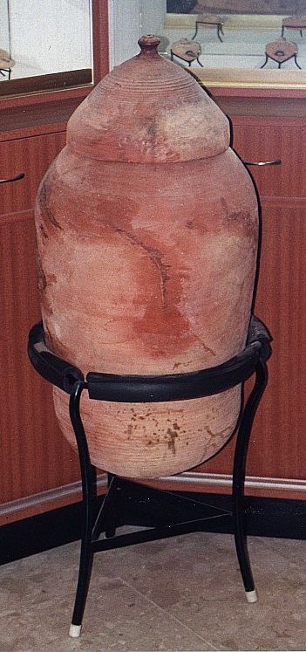
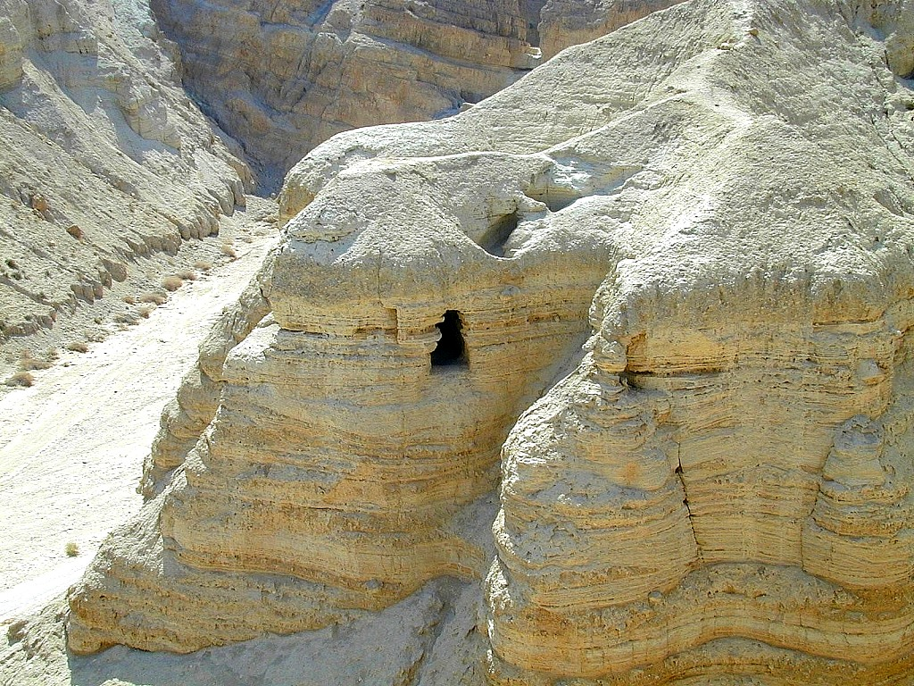
ANG PAGTAGO NG MGA ROLYO SA PATAY NA DAGAT
MGA LUMANG RUWINA NG QUMRAN, ANG KOMUNIDAD NG ESSENES SA BAYBAYIN NG PATAY NA DAGAT
33
2
Notes:
Tingnan muna natin.. Gumawa tayo ng balangkas kung paano natin pag-uusapan ito. Ito ang mga sinaunang labi ng Qumran, isang komunidad ng Essenes – isang pangkat ng mga relihiyosong mga Hudyo – na namumuhay nang nakahwalay sa tabing-dagat ng Dead Sea na hindi nalalayo sa Jerusalem. May mga naniniwalang si Juan Bautista ay isa sa mga taong-bayan dito.
//// Ang mga Essenes ay kilalang gumawa ng pagkopya sa banal na salita ng sinaunang Hudyo, gamit ang kamay. Habang napasasailalim ang Palestina sa Romano, malaking iginugol na panahon ng mga Essenes sa pagkopya ng banal na salita… itinatago nila ang mga ito sa mga kuweba…
//// …at pananatilihin nila sa mga ceramik na kaban tulad nito. At doon sila namuhay, sa mga kuwebang iyon – walang sinumang nakakita sa mga ito, maliban sa isang lalaking pastol na naghahanap sa nawawala niyang tupa, noong 1947.
____________________________________________________________________________
[English]
But first…let's make a framework in which to talk about all this. These are the ancient ruins of Qumran, a community of Essenes – a sect of extremely pious Jews – who lived apart on the shores of the Dead Sea not far from Jerusalem. Some scholars believe that John the Baptist was a member of this community.
//// The Essenes were known to have hand-copied the ancient Jewish scriptures. As Palestine was collapsing under the Romans, the Essenes spirited their precious copies of the Scriptures out of the community…hiding them across a dry streambed in a group of caves…
//// …preserving them in ceramic jars like this. And they stayed right there –– in the caves –– undisturbed until 1947 when they were discovered by a shepherd boy searching for his wandering sheep.

Slide 35

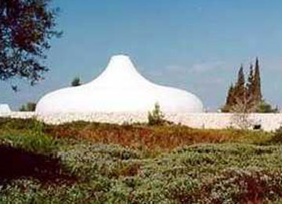

Ang Dambana ng Aklat, Museo ng Israel, Jerusalem, Israel
9.6.05a.
2
©2006 TBBMI
34
Notes:
Ngayon, ang mga sinaunang mga papeles na ito ay nananatili
//// sa Dambana ng Aklat, sa Museo ng Israel,
//// Kaya… mula sa kuweba… hanggang sa museo at hanggang sa sinumang dalubhasang tagapag-aral ng mga ito… malaking naitulong ng mga kasulatan ng mga Essene ang nabubuhay pa… pinaniniwalaan ng marami na ito ang pinakamahalagang nadiskubreng arkeolohiya ng ika-20 siglo ng mundo.
____________________________________________________________________________
[English]
Today, some of those ancient scrolls are preserved and displayed to the public in Jerusalem's…
//// …famed Shrine of the Book at Israel's National Museum.
//// So…from the caves…to the museum and to scroll researchers around the world…an enormous treasure of Essene writings has survived….held by many to be the most significant archeological discovery of the Twentieth Century.

Slide 36
Ang Dambana ng Aklat, Museo ng Israel, Jerusalem, Israel
Sa Loob ng Dambana ng Aklat
9.6.05a.
©2006 TBBMI
35
Notes:
Matapos nating malaman ang karanasan na ito sa Dambana ng Aklat sa Jerusalem, Israel, dumako tayo ngayon sa pag-uunawa at kasunduan sa pagitan ng Diyos at ng tao… tulad ng kung paano siya naisulat at naipanatili sa mga pahina ng banal na kasulatan sa ating mga Bibliya.
____________________________________________________________________________
[English]
Then…with this background inside Jerusalem's Shrine of the Book, let's explore the place of the Biblical legal understandings and promises between God and man…just as they have come down to us IN WRITING and preserved in the pages of Scripture in your own Bible.

Slide 37
ANG TIPAN NI
ABRAHAM
TULONG SA PAG-ARAL #14
9.6.05a.
1
©2006 TBBMI
36
Notes:
Ang mga arros sa gilid ng screen ang magsisilbing gabay sa atin sa Tulong sa Pag-aral #14…
//// …una ay ang TIPAN NI ABRAHAM.
____________________________________________________________________________
[English]
The arrows on the side of the screen will guide us through Study Help #14…
//// ….as we develop…first… THE ABRAHAMIC COVENANT.

Slide 38
TIPAN NI ABRAHAM
Ang Pinka-"gulugud" ng pagpapahayag ng Biblia:
Ang Walang Pasubaling Tipan ng Diyos ay Nagsimula Dito.
9.6.05a.
©2006 TBBMI
37
Notes:
Ito ang sinabi ni Richardson na "Pinka-gulugud" ng pagpapahayag ng Biblia: Ang Walang Pasubaling Tipan ng Diyos ay Nagsimula Dito.
Ang tipan ni Abraham…. Nahahati ito sa dalawng bahagi…
____________________________________________________________________________
[English]
This is Richardson's "VERY BACKBONE OF BIBLICAL REVELATION." GOD'S UNCONDITIONAL COVENANTAL PROGRAM BEGINS RIGHT HERE!
That great ABRAHAMIC COVENANT....God's unconditional covenantal program of the ages was announced in two parts..

Slide 39
Ang Panawagan kay Abraham Gen. 12:1-3
TIPAN NI ABRAHAM
Ang Tipan Gen. 15:9-18
Ang Pinka-"gulugud" ng pagpapahayag ng Biblia:
Ang Walang Pasubaling Tipan ng Diyos ay Nagsimula Dito.
9.6.05a.
2
©2006 TBBMI
38
Notes:
Ginagabayan ng mga arrow sa kaliwa…
Ang Tipan ni Abraham ay nanggagaling sa dalawang magkaibang lugar sa Genesis…
//// Una…Ang panawagan kay Abraham –– na may kalakip na mga Pangako –– matatagpuan sa Genesis 12:1-3. Tandaan nating naganap ito sa panahong tinatantiyang 2000 B.C.
//// Kinamamayaan sa Genesis 15:9-18, dito ipinahayag ang tunay na Kasunduan… …sa pamamagitan ng isang KASUNDUANG DUGO …tulad ng nasabi natin kanina… na nanggaling sa Diyos –– sa katunayan –– ito ang KASUNDUANG nilagdaan sa pagitan ng Panginoon at ni Abraham.
Kaya narito tayo ngayon… tayo ang bunga ng sinaunang pangako.
____________________________________________________________________________
[English]
Guided on the Study Help by the arrows to the left…
The Abrahamic Promises originate in two different locations in Genesis...
//// First…Abraham received his famous CALL –– with its three promises –– in Genesis 12:1-3. Remember the time frame: about 2000 B.C.
//// Later on in Genesis 15:9-18, the actual Covenant is presented …in the form of a BLOOD COVENANT…as we described earlier…. followed by God –– in effect –– signing the actual COVENANT or contract between Himself and Abraham.
So then…what ARE the features of that ancient promise.

Slide 40
Genesis 12: 1-3
ANG MGA PANGAKO KAY ABRAHAM
¹ Sinabi ng Panginoon kay Abram,
"Umalis ka sa iyong lupain, at sa iyong mga kamag-anak at sa bahay ng iyong ama na ikaw ay pasalupaing ituturo ko sa iyo
ANG LUPA
²"at gagawin kitang isang malaking bansa
at ikaw ay aking pagpapalain;
at padadakilain ko ang iyong pangalan,
at ikaw ay maging isang kapalaran.
ANG BINHI
ABRAHAM
Ang TAWAG
L - B - B
³ At pagpapalain ko ang mga magpapala sa iyo at sumpain ko ang mga susumpa sa iyo at pagpapalain sa iyo ang lahat ng angkan sa lupa."
I - I
J - E
12
ANG BIYAYA
39
8
Notes:
____________________________________________________________________________
[English]
Read along with this Covenant between God and Abraham as we touched on it much earlier...remember from Genesis 12: 1-3?
//// ….the L-S-B on the ABRAHAM File Folder. The verses read…
//// ¹ " The Lord had said to Abram,
"Leave your country, your people and your father's household, and go to the land I will show you.
//// THIS IS THE PROMISE OF A LAND FOR THE ABRAHAM'S DESCENDANTS.
//// ²"I will make you into a great nation
and I will bless you;
I will make your name great,
and you will be a blessing.
//// THIS IS THE PROMISE OF A SEED, OR GREAT LINE OF DESCENDANTS, TO COME FROM HIM.
//// ³ I will bless those who bless you,
and whoever curses you I will curse;
and all peoples on earth
will be blessed through you."
//// THIS IS THE BLESSING, THAT PART OF THE PROMISE THAT EXTENDS FAR BEYOND ABRAHAM'S LINE…OUT TO EVERY PERSON ON EARTH FROM THEN UNTIL THIS VERY DAY!
//// The significant points of that promise are these... L…S…B… presenting to Abraham
A LAND...A SEED......AND A BLESSING!

Slide 41
Ang Panawagan kay Abraham Gen. 12:1-3
TIPAN NI ABRAHAM
Ang Tipan Gen. 15:9-18
LUPA
BINHI
BIYAYA
Gen. 12:1
Gen. 12:2
Gen. 12:3
Ang Pinaka-"gulugud" ng pagpapahayag ng Biblia
9.6.05a.
2
©2006 TBBMI
40
Notes:
Kaya… sa balangkas… Ang TIPAN NG LUPA na nakasaad sa Genesis 12:1…
//// Ang BUTO ay inilatag sa Genesis 12:2...
//// At ang pangakong IPAGPAPALA ay inilatag sa Genesis 12:3.
____________________________________________________________________________
[English]
So…in outline…The LAND provision is stated in Genesis 12:1...
//// The SEED aspect laid out in Genesis 12:2...
//// And that world-girdling BLESSING provision in Genesis 12:3.

Slide 42
Genesis 12: 1-3
ANG MGA PANGAKO KAY ABRAHAM
¹ Sinabi ng Panginoon kay Abram,
"Umalis ka sa iyong lupain, at sa iyong mga kamag-anak at sa bahay ng iyong ama na ikaw ay pasalupaing ituturo ko sa iyo
Tingnan muli ang mga salitang ito…
2"at gagawin kitang isang malaking bansa
at ikaw ay aking pagpapalain;
at padadakilain ko ang iyong pangalan,
at ikaw ay maging isang kapalaran.
3 At pagpapalain ko ang mga magpapala sa iyo at sumpain ko ang mga susumpa sa iyo at pagpapalain sa iyo ang lahat ng angkan sa lupa." (KJV)
41
Notes:
Tingnan muli ang mga salitang ito… May dalawang tanong…
____________________________________________________________________________
[English]
Now take another quick look at those astonishing verses one more time. Two questions arise...

Slide 43
Genesis 12: 1-3
ANG MGA PANGAKO KAY ABRAHAM
¹ Sinabi ng Panginoon kay Abram,
"Umalis ka sa iyong lupain, at sa iyong mga kamag-anak at sa bahay ng iyong ama na ikaw ay pasalupaing ituturo ko sa iyo
Maniniwala ba tayo sa mga salitang ito?
2"at gagawin kitang isang malaking bansa
at ikaw ay aking pagpapalain;
at padadakilain ko ang iyong pangalan,
at ikaw ay maging isang kapalaran.
3 At pagpapalain ko ang mga magpapala sa iyo at sumpain ko ang mga susumpa sa iyo at pagpapalain sa iyo ang lahat ng angkan sa lupa." (KJV)
42
Notes:
UNA… Maniniwala ba tayo sa mga salitang ito?
____________________________________________________________________________
[English]
FIRST… do we take them at their absolute face value…exactly what they say or mean?

Slide 44
Genesis 12: 1-3
ANG MGA PANGAKO KAY ABRAHAM
¹ Sinabi ng Panginoon kay Abram,
"Umalis ka sa iyong lupain, at sa iyong mga kamag-anak at sa bahay ng iyong ama na ikaw ay pasalupaing ituturo ko sa iyo
²"at gagawin kitang isang malaking bansa
at ikaw ay aking pagpapalain;
at padadakilain ko ang iyong pangalan,
at ikaw ay maging isang kapalaran.
³ At pagpapalain ko ang mga magpapala sa iyo at sumpain ko ang mga susumpa sa iyo at pagpapalain sa iyo ang lahat ng angkan sa lupa." (KJV)
43
Notes:
Isinaad nang napaka-payak… na pinangakuan ng Panginoon si Abraham at ang kanyang mga kaapu-apuhan ng lupang maari nilang ANGKININ… ISANG MALAWAK NA BAYAN NG MGA NILALANG.. AT MAGBUBUHAT KAY ABRAHAM ANG PAGIGING UGAT NG PAGPAPALA NG LAHAT NG PAMILYA SA MUNDO!
____________________________________________________________________________
[English]
We are told plainly enough…God is promising Abraham and his descendants A LAND OF THEIR OWN…A GREAT NATION OF INDIVIDUALS…AND, THROUGH HIM, AN EVENTUAL BLESSING TO ALL FAMILIES OF THE EARTH!

Slide 45
Genesis 12: 1-3
ANG MGA PANGAKO KAY ABRAHAM
¹ Sinabi ng Panginoon kay Abram,
"Umalis ka sa iyong lupain, at sa iyong mga kamag-anak at sa bahay ng iyong ama na ikaw ay pasalupaing ituturo ko sa iyo
May bisa pa ba ang mga salitang ito sa kasalukuyan gaya ng sa panahon ni Abraham?
²"at gagawin kitang isang malaking bansa
at ikaw ay aking pagpapalain;
at padadakilain ko ang iyong pangalan,
at ikaw ay maging isang kapalaran.
KUNG HINDI… may iba pa bang bahagi sa kasulatan ng Biblia na ituturi mong wala nang bisa?
³ At pagpapalain ko ang mga magpapala sa iyo at sumpain ko ang mga susumpa sa iyo at pagpapalain sa iyo ang lahat ng angkan sa lupa." (KJV)
44
1
Notes:
Ang mga katagang ito ba, ay umiiral pa rin sa ngayon tulad ng panahon ni Abraham, tulad ng pag-iral nito nung
…4000 taon bago ito sinabi sa Bibliya?
KUNG HINDI… may iba pa bang bahagi sa kasulatan ng Biblia na ituturi mong wala nang bisa?
Walang ibang makakasagot ng tanong na iyan kundi iiaw.. At ang sagot ay manggagaling sa iyong puso at pag-iisip. Ang anumang isasagot natin sa tanong na iyan ay magkakaroon ng malalim na pahiwatig sa ating pananampalataya sa tiyak na salita ng Diyos… dahil..
//// Sa kabilang dako…KUNG HINDI TIYAK ANG SALITA NG DIYOS… anong ibanag bahagi ng Bibliya ang isasantabi natin na wari'y di ito totoo …o di kaya'y isaayos ayon sa sariling kagustuhan?
____________________________________________________________________________
[English]
Are these words as valid today as they were in Abraham's time
…some 4,000 years ago when first revealed to the patriarch?
Of course, that's for you to answer…from your heart and from your intellect! Our response to that question has deep implications for our faith in the infallibility of God's Word…because…
//// Otherwise…IF NOT…what other parts of the biblical record would you put aside as no longer valid…or adjust to your more comfortable preferences?

Slide 46
Genesis 12: 1-3
ANG MGA PANGAKO KAY ABRAHAM
¹ Sinabi ng Panginoon kay Abram,
"Umalis ka sa iyong lupain, at sa iyong mga kamag-anak at sa bahay ng iyong ama na ikaw ay pasalupaing ituturo ko sa iyo
Meron!
KUNG GAYUN, MAYROON PA BANG IBA?
²"at gagawin kitang isang malaking bansa
at ikaw ay aking pagpapalain;
at padadakilain ko ang iyong pangalan,
at ikaw ay maging isang kapalaran.
³ At pagpapalain ko ang mga magpapala sa iyo at sumpain ko ang mga susumpa sa iyo at pagpapalain sa iyo ang lahat ng angkan sa lupa." (KJV)
45
1
Notes:
KUNG GAYUN, MAYROON PA BANG IBA?
MERON!!!
____________________________________________________________________________
[English]
A second question then follows: is there anything else at work here? Indeed…
//// Emphatically YES!

Slide 47
Ang Panawagan kay Abraham Gen. 12:1-3
TIPAN NI ABRAHAM
Ang Tipan Gen. 15:9-18
WALANG KATAPUSAN
Gen. 13:15
LUPA
BINHI
BIYAYA
Gen. 12:1
Gen. 12:2
Gen. 12:3
Ang Pinaka-"gulugud" ng pagpapahayag ng Biblia
9.6.05a.
©2006 TBBMI
46
Notes:
Ang mga dalubhasa, dalubwika, at mga guro ay nagsasabing ang mga salitang ito ay WALANG KATAPUSAN… may halimbawa tayong matatagpuan sa Genesis 13:15. Ang mga ito ba ay umiiral habang nababasa mo sya dito?
____________________________________________________________________________
[English]
The scholars, the linguists and the teachers tell us that these words are ETERNAL in their application...an example is Genesis 13:15. Are these words in effect even as you read them here?

Slide 48
WALANG KATAPUSAN...Genesis 13:15
¹⁵Sapagka't ang buong lupaing iyong natatanaw ay ibibigay ko sa iyo, at sa iyong binhi magpakaylan man. (KJV)
47
1
Notes:
Sabi ng Panginoon.. "Sapagka't ang buong lupaing iyong natatanaw ay ibibigay ko sa iyo, at sa iyong binhi magpakaylan man."
… Hindi isang taon… hindi din isang libong taon.. Ngunit MAGPAKAYLAN MAN… ang salitang ito sa Griyego at magkatulad.
____________________________________________________________________________
[English]
God said..."All the land that you see I will give to you and your offspring FOREVER."
…Not a year...or a thousand years...but FOREVER…an unmistakable meaning in the Hebrew original.

Slide 49
Ang Panawagan kay Abraham Gen. 12:1-3
TIPAN NI ABRAHAM
Ang Tipan Gen. 15:9-18
WALANG KATAPUSAN
LITERAL
Gen. 13:15
Gen. 13:14-16
LUPA
BINHI
BIYAYA
Gen. 12:1
Gen. 12:2
Gen. 12:3
Ang Pinaka-"gulugud" ng pagpapahayag ng Biblia
9.6.05a.
©2006 TBBMI
48
Notes:
Susunod sa katagang "WALANG HANGGANG", ang mga kasunduang pinangako ay literal. Ang kanilang kahulugan ay kung ano ang kanyang ibig sabihin.
____________________________________________________________________________
[English]
Following ETERNAL…then…the covenant promises are LITERAL. They mean exactly what they say.

Slide 50
LITERAL...Genesis 13:14-17
¹⁴At sinabi ng Panginoon kay Abram, pagkatapos ng makahiwalay si Lot sa kaniya, Itingin mo ngayon ang iyong mga mata sa dakong hilagaan, timugan, silanganan, kaunlaran.
49
Notes:
Masdan natin ang kasamang kahulugan ng salitang may MAGPAKAYLAN MAN na ginamit sa Genesis 13: 14-17.
"At sinabi ng Panginoon kay Abram, pagkatapos ng makahiwalay si Lot sa kaniya, Itingin mo ngayon ang iyong mga mata sa dakong hilagaan, timugan, silanganan, kaunlaran."
____________________________________________________________________________
[English]
Look at the larger context of that FOREVER verse…Genesis 13: 14-17.
"The LORD said to Abram after Lot has parted from him, "lift up your eyes from where you are and look north and south, east and west."

Slide 51
¹⁵Sapagka't ang buong lupaing iyong natatanaw ay ibibigay ko sa iyo, at sa iyong binhi mapagkaylan man.
LITERAL...Genesis 13:14-17
50
Notes:
Sapagka't ang buong lupaing iyong natatanaw ay ibibigay ko sa iyo, at sa iyong binhi mapagkaylan man.
____________________________________________________________________________
[English]
All the land that you see I will give to you and your offspring forever.

Slide 52
¹⁶At gagawin kong parang alabok ng lupa ang iyong binhi: na ano pa't kung mabibilang ng sinuman ang alabok ng lupa ay mabibilang nga rin ang iyong binhi.
LITERAL...Genesis 13:14-17
51
Notes:
At gagawin kong parang alabok ng lupa ang iyong binhi: na ano pa't kung mabibilang ng sinuman ang alabok ng lupa ay mabibilang nga rin ang iyong binhi.
____________________________________________________________________________
[English]
I will make your offspring like the dust of the earth, so that if anyone could count the dust, then your offspring could be counted.

Slide 53
¹⁷Magtindig ka, lakarin mo ang lupain, ang hinabahaba at niluwang-luwang niyan; sapagka't ibibigay ko sa iyo. (NIV)
LITERAL...Genesis 13:14-17
52
1
Notes:
Magtindig ka, lakarin mo ang lupain, ang hinabahaba at niluwang-luwang niyan; sapagka't ibibigay ko sa iyo. NIV)
____________________________________________________________________________
[English]
Go, walk through the length and breadth of the land, for
I AM GIVING IT TO YOU.

Slide 54
Ang Panawagan kay Abraham Gen. 12:1-3
TIPAN NI ABRAHAM
Ang Tipan Gen. 15:9-18
WALANG KATAPUSAN
LITERAL
WALANG PASUBALI
Gen. 13:15
Gen. 13:14-16
Gen. 15:9-18
LUPA
BINHI
BIYAYA
Gen. 12:1
Gen. 12:2
Gen. 12:3
Ang Pinaka-"gulugud" ng pagpapahayag ng Biblia
9.6.05a.
©2006 TBBMI
53
Notes:
Ang lahat ng kataga at salita dito ay nagsasabing ibinibigay ng Panginoon ang lupa – gumagawa sya ng Pangako kay Abraham at ng kanyang mga kaapu-apuhan, na walang kapalit. Sa ibang salita… ito ay isang GANAP NA KASUNDUAN at kaayusan. Anong ibig sabihin ng … GANAP?
____________________________________________________________________________
[English]
Underlying every word of this additional information on the contract is the fact that God is giving the land – making the promises -- to Abraham and his descendants with no strings attached. In other words...it is an UNCONDITIONAL COVENANT arrangement. What does that imply… UNCONDITIONAL?

Slide 55
DALAWANG MAHALAGANG PAGKAKATHA...
ANG WALANG PASUBALING KASUNDUAN...
"GAGAWIN KO ITO…
KUNG GAGAWIN MO IYAN."
ANG WALANG PASUBALING KASUNDUAN...
"GAGAWIN KO ITO O IYAN MAGING ANUMAN ANG GAGAWIN MO SA KASALUKUYAN."
54
5
Notes:
DALAWANG MAHALAGANG PAGKAKATHA...
//// ANG WALANG PASUBALING KASUNDUAN...
//// "GAGAWIN KO ITO… KUNG GAGAWIN MO IYAN."
ANG WALANG PASUBALING KASUNDUAN...
//// "GAGAWIN KO ITO O IYAN MAGING ANUMAN ANG GAGAWIN MO SA KASALUKUYAN."
____________________________________________________________________________
[English]
Think of these two crucial formulas:
//// A CONDITIONAL agreement would be...
//// "I will do THIS...if you will do THAT."
It's an agreement requiring mutual action on both sides of a bargain or agreement.
//// However, for an UNCONDITIONAL agreement to be arranged,
the formula must be…
//// "I will do this or that NO MATTER WHAT YOU MIGHT DO in the meantime."
It's an agreement between two parties with one side of the agreement carrying out its end of the deal with absolutely nothing required – no action whatever -- on the part of the other.
//// THAT was and is the very heart and soul of the Abrahamic Covenant, Contract, Testament, or...in this case, God's Will.

Slide 56
WALANG PASUBALI...
Genesis 15:9-18*
¹⁷At nangyari na paglubog ng araw at pagdilim na narito, and isang hurnong umuusok at ang isang tanglaw na nagniningas na dumaan sa gitna ng mga hinating hayop.
*Ito ang eksena sa tipan ng dugo
55
2
Notes:
____________________________________________________________________________
[English]
Now…for an event closer look…we'll read Genesis 15: 9-18:
//// It's the scene of that blood covenant agreement between God and Abraham. Here are two verses at the climax of the scene of signing the blood covenant –- a recognized legal contract in the culture of that day:
//// "When the sun had set and darkness had fallen, a smoking firepot with a blazing torch appeared and passed between the pieces.

Slide 57
WALANG PASUBALI...
Genesis 15:9-18*
¹⁸Nang araw na yaon ang Panginoon ay nakipagtipan kay Abram na nagsabi, "sa iyong binhi ibinigay ko ang lupaing ito mula sa ilog ng Egipto hanggang sa malaking ilog na ilog Eufrates..." (KJV)
56
Notes:
Nang araw na yaon ang Panginoon ay nakipagtipan kay Abram na nagsabi, "sa iyong binhi ibinigay ko ang lupaing ito mula sa ilog ng Egipto hanggang sa malaking ilog na ilog Eufrates..."
____________________________________________________________________________
[English]
"On that day the Lord made a covenant with Abram and said, "To your descendants I give this land, from the river of Egypt to the great river, the Euphrates."

Slide 58
Sa nakaraan, ang Tipan ni Abraham ay isang pangako at kasunduan base sa tipan na dugo sa pagitan ng Panginoon at Kanyang kaibigang si Abraham.
Mga Hebreo 6
¹³Sapagkat nang mangako ang Diyos kay Abraham, palibhasa'y hindi niya maipanumpa ang anumang lalong mataas ay ipinanumpa ang kanyang sarili… (KJV)
9.6.05a.
2
©2006 TBBMI
57
Notes:
Sa nakaraan, ang Tipan ni Abraham ay isang pangako at kasunduan base sa tipan na dugo sa pagitan ng Panginoon at Kanyang kaibigang si Abraham.
//// Sa Bagong Tipan, ito'y hinayag nang malinaw sa Hebreo 6:13.
//// "Sapagkat nang mangako ang Diyos kay Abraham, palibhasa'y hindi niya maipanumpa ang anumang lalong mataas ay ipinanumpa ang kanyang sarili… "
__________________________________________________________
[English]
We defined it earlier…THE ABRAHAMIC COVENANT then was a unilateral blood-covenant-based contractual promise between God and himself toward his friend, Abraham.
//// Over in the New Testament this is made clear…Hebrews 6:13 tells us….
//// "When God made his promise to Abraham, since there was no one greater for him to swear by, he swore by himself…"

Slide 59
^{Kung gayon…}
Walang hangganan ang katagalan ng mga pangako, literal ang kanilang kahulugan, at walang pasubali ang kanilang katuparan.
Walang hangganan
literal
walang pasubali
9.6.05a.
4
©2006 TBBMI
59
Notes:
Kung gayon… ukol sa kasunduang pinangako ng Panginoon kay Abraham…
//// Walang hangganan ang katagalan ng mga pangako,
//// literal ang kanilang kahulugan,
//// at walang pasubali ang kanilang katuparan.
____________________________________________________________________________
[English]
So then...regarding these arrangements that God made with Abraham...
//// The promises are
//// ETERNAL in their duration...
//// LITERAL in the meaning...
//// and UNCONDITIONAL in their fulfillment.

Slide 60
At sa wakas…isang punong bato!
At sumampalataya siya sa Panginoon at ito’y ibinilang na katuwiran sa kanya.
Genesis 15:6 (NIV)
59
3
Notes:
At sa wakas…isang punong bato! Napakasimpleng isinaad ito sa Genesis 15:6… binanggit din ito sa FOLDER NG ABRAHAM FILE…
//// DAHIL SUMAMPALATAYA SI ABRAM SA PANGINOON KUNG KAYA’T… ITO’Y IBINILANG NA KATUWIRAN SA KANYA.
Nagbibigay ito sa atin ng isang mabisang leksiyon:
//// maitatawag na katuwiran sa pananaw ng Panginoon ang pagkakroon ng payak
na paniniwala sa direksiyon at paghahanda ng Panginoon nang walang anumang alinlangan.
Dito ay maliwanag na isinaad ang pakahulugan nito sa mga salitang madali nating maintindihan… kung kaya’y
//// Ang Genesis 15:6 ang punong saligan ng teolohiya ng Ebanghelyo.
____________________________________________________________________________
[English]
Finally…a capstone to all that is revealed. It's there for us in a sentence of startling simplicity…at Genesis 15:6…we mentioned it in the ABRAHAM FILE FOLDER…
//// ABRAM BELIEVED THE LORD AND HE...[GOD]...CREDITED TO HIM AS RIGHTEOUSNESS.
Which gives us the powerful lesson: simple unquestioning belief in God's direction and provision is the proper definition for
//// righteousness in His sight. And it's presented to us clearly in words that we can easily understand...which makes
//// Genesis 15:6 one of the Old Testament's anchor points of basic evangelical
theology.

Slide 61

ANG ESPESYAL NA KASUNDUAN SA PAGITAN NG PANGINOON AT NI MOISES
I
II
III
IV
V
VI
VII
VIII
IX
X
MULA SA AKLAT NG EXODO
NG LUMANG TIPAN:
“ANG TIPAN NI MOISES”
ANO ANG KASUNDUANG ITO ?
9.6.05a.
3
©2006 TBBMI
60
Notes:
Ngayon, ay kinakailangan nating lumakbay sa isa pang landas sa isang saglit.
//// Mayroong isa pang kasunduan sa Lumang Tipan na maaaring iyong napag-isiapn na. Ating isa-alang-alang ito.
//// Gayunman, ang mga pangyayari at elemento nito ay naiiba kung ating ikukumpara ng yaong kay abraham.
ITO ANG NATATANGING KASUNDUAN NG PANGINOON AT NI MOISES! Ang kasunduang ito ay nakasaad sa aklat ng Exodo sa Lumang Tipan…
//// at ito’y tinatawag na “TIPAN NI MOISES”. Gayunpaman… hindi ito bahagi ng tipan ni Abraham. Ano ang Kasunduang ito?
____________________________________________________________________________
[English]
Now we must journey onto a side road for just a moment.
//// There is another covenant in the Old Testament that you may have thought about already. We must consider it briefly.
//// However, its circumstances and its elements are very different from those in the Abrahamic promises. . IT'S GOD'S SPECIAL ARRANGEMENT WITH MOSES! This covenant is placed in the book of Exodus in the Old Testament…
//// and is called THE MOSAIC COVENANT. However…THE MOSAIC is NOT a part of that Abrahamic contract. What about THIS arrangement?

Slide 62
ANG ESPESYAL NA KASUNDUAN SA PAGITAN NG PANGINOON AT NI MOISES
I
II
III
IV
V
VI
VII
VIII
IX
X
MULA SA AKLAT NG EXODO
NG LUMANG TIPAN:
TULONG SA PAG-ARAL #15
"ANG TIPAN NI MOISES"
ANO ANG KASUNDUANG ITO ?
9.6.05a.
3
©2006 TBBMI
62
Notes:
Sa pamamagitan ng Tulong sa Pag-aaral # 15, madalian nating pag-aralan ang TIPAN NI MOISES.
____________________________________________________________________________
[English]
We’ll work through THE MOSAIC COVENANT quickly with Study Help #15.

Slide 63
9.6.05a.
©2006 TBBMI
62

